Slide 1
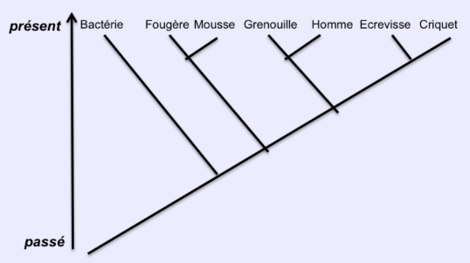
Nom :
Prénom :
Classe :
Module 5 : L’évolution, un processus long et complexe.
1
I./ Les arguments en faveur de l’évolution.
Blog : les arguments en faveur de l’évolution.
Blog : 1er argument : La biodiversité a varié au cours des temps géologiques.
Nous avons vu dans le 1er chapitre que la biodiversité a varié au cours des temps géologiques. La biodiversité du Cambrien était par exemple nettement différente de celle du Crétacé.
Blog : 2ème argument : Toutes les espèces actuelles sont …………………………………..
Arbre de parenté

Slide 2
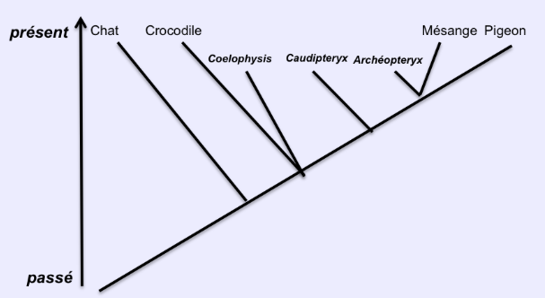
a- Quel caractère propre à la mousse et à la fougère permet de les regrouper parmi les végétaux ?
b- Quels organismes appartiennent au groupe caractérisé par la présence d’une enveloppe nucléaire ?
c- Pourquoi peut-on dire que la grenouille est plus proche de l’homme que du criquet ?
d- Quels arguments permettent de dire que tous les êtres vivants ont une origine commune ?
Bilan :
Blog : 3ème argument : Des liens de parentés entre espèces ………………… et ………………….
Arbre de parenté

Slide 3
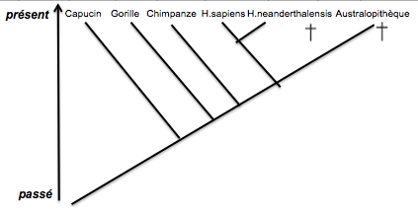
a- Quels critères permettent de classer Caudipteryx et Archeopteryx parmi les Oiseaux ?
b- Quelle est l’une des espèces actuelles la plus proche d’ Archeopteryx ?
c- Quelle est l’une des espèces actuelles la plus proche du Coelophysis ?
d- Quel critère permet de regrouper dans un même groupe les dinosaures, les crocodiles et les oiseaux ?
e- Que traduisent les formes de groupes emboîtés ou la forme d’arbre de la classification ?
Bilan :
Conclusion : La modification de la ………………………..au cours du temps, les liens de ………………………. entre tous les êtres vivants, les liens de parenté entre espèces ……………………….. et ……………………………….. sont des arguments scientifiques qui ont permis l’émergence de la théorie de l’……………………….
II./ Les moteurs de l’évolution.
Blog : Les moteurs de l’évolution.
Blog : L’apparition des nouveaux caractères.

Slide 4
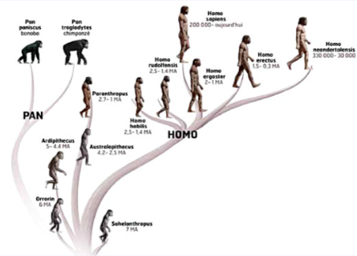
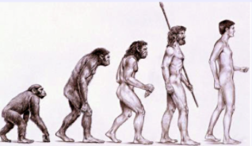
1./ Quels sont les caractères qui sont propres à l’Homo sapiens (=caractères spécifiques) et ceux hérités d’un ancêtre ?
2./ D'après l'extrait de vidéo de l'émission E=M6 , quelle est l'origine des nouveaux caractères dans la lignée humaine?
3./ D'après vous, quelle représentation, A ou B, est la plus adaptée pour illustrer l'évolution de la lignée humaine ?
5./ Est-ce que l'homme descend réellement du singe ?
A – Evolution linéaire
B – Evolution buissonnante
Bilan :

Slide 5
Blog : Une source de tri, la sélection naturelle.
1- Nommer la forme de phalène présente en 1830 en Angleterre.
2- Nommer les formes de phalène présentes en 1950 en Angleterre. Expliquer l’apparition de cette nouvelle forme.
3- Nommer la forme de phalène la plus fréquente à Dean End Wood (milieu rural ) en 1950.
4- Nommer la forme de phalène la plus fréquente à Birmingham (milieu urbain ) en 1950
5- Expliquer quelle est la forme de phalène la plus facilement repérable par les prédateurs en milieu rural puis en milieu urbain.
6- Expliquer pourquoi la forme sombre est favorisée en milieu urbain. Réitérer le raisonnement pour la forme claire en milieu rural.
La couleur du papillon est déterminée par le gène C. Ce gène présente 2 allèles : l’allèle C codant pour la couleur sombre et l’allèle c codant pour la couleur claire. La couleur claire n’apparaît que lorsque 2 allèles c sont présents.
7- Déterminer l’allèle le plus fréquent en milieu rural et en milieu urbain.

Slide 6
Bilan :
A la fin de ce chapitre, je dois :
Savoir comparer les caractères des espèces et lire un arbre de parenté.
Classer les espèces sous forme de groupes emboîtés.
Discuter la place d’une espèce dans le processus d’évolution en fonction des attributs qu’elle possède.
Connaître les trois arguments en faveur de l’évolution des espèces et savoir les expliquer.
Savoir expliquer les mots suivants : mutation, sélection naturelle, caractère propre, caractère hérité d’un ancêtre commun.
Savoir expliquer correctement le principe de la sélection naturelle.
Repérer les caractères propres et les caractères hérités d’un ancêtre commun chez une espèce donnée.
.

